Slide 1
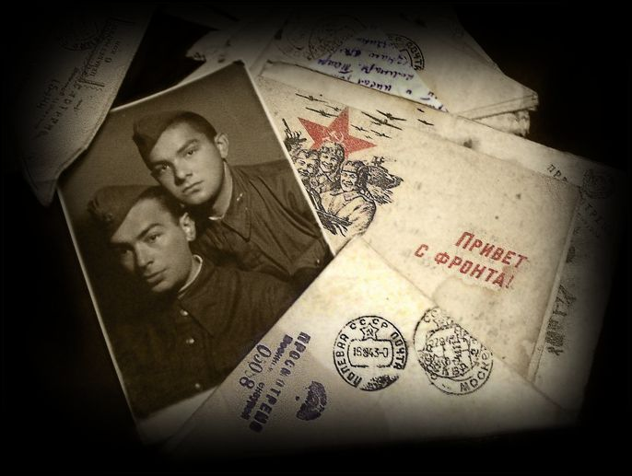
Пишет домой война…
Пусть говорят солдатские письма...

Slide 2
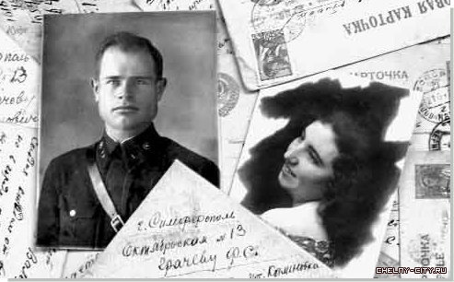
«Милая Тонечка!
Я не знаю, прочтешь ли ты когда-нибудь эти строки? Но я твердо знаю, что это мое последнее письмо. Сейчас идет бой жаркий, смертельный. Наш танк подбит. Кругом нас фашисты. Весь день отбиваем атаку. Улица Островского усеяна трупами в зеленых мундирах, они похожи на больших недвижимых ящериц... Когда наш танк впервые встретился с врагом, я бил по нему из орудия, косил пулеметным огнем, чтобы больше уничтожить фашистов и приблизить конец войны, чтобы скорее увидеть тебя, мою дорогую. Но мои мечты не сбылись... Танк содрогается от вражеских ударов, но мы пока живы. Снарядов нет, патроны на исходе... Сквозь пробоины танка я вижу улицу, зеленые деревья, цветы в саду яркие-яркие. У вас, оставшихся в живых, после войны жизнь будет такая же яркая, красочная, как эти цветы, и счастливая. За нее умереть не страшно... Ты не плачь. На могилу мою ты, наверное, не придешь, да и будет ли она — могила-то?

Slide 3
Письма военных лет

Slide 5
Письма военных лет
«Вот она, дорога фронтовая –
Пепел, рвы, воронки, плотный дым.
Я пишу, а над землей, родная,
Рвутся бомбы с блеском огневым.
В этот миг, когда опасность ближе,
Жизнь когда висит на волоске –
Только вас в минуты боя вижу
В вашем черном вязаном платке,
Худенькую, с добрыми глазами.
На машину, увозящую меня,
Вы смотрели с грустью и слезами,
Страх за сына от себя гоня.
Милая, душой и сердцем знаю:
В долгих думах вы всегда со мной,
В материнской грусти изнывая:
«Жив ли он. Вернется ли домой?..»
Дорогая мама, не тревожьтесь,
Твердо верьте в мой ответ: «Вернусь!»
Только чуть суровее и строже,
Но, как прежде я вам улыбнусь.
Письма ваши много раз читаю,
Не читаю – знаю наизусть.
Я в разлуке с нашим дальним краем,
Что скрывать, испытываю грусть.
Вместе с нею ненависть густая
Жжет всего. – То ненависть к врагам,
Мы идем, врага уничтожая,
Чтоб скорее встретиться и нам.
Вот приеду, в дом открою двери,
В час свиданья буду сам не свой.
Хорошо, родная, жить и верить,
Знать и думать: ждут тебя домой!»
К. Арушанов

Slide 6
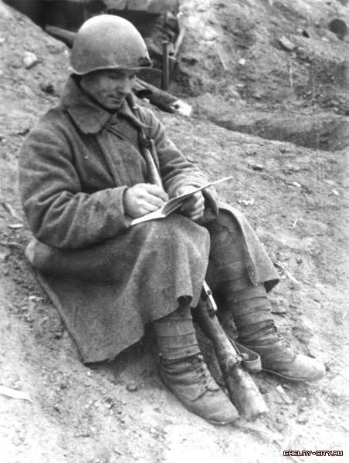
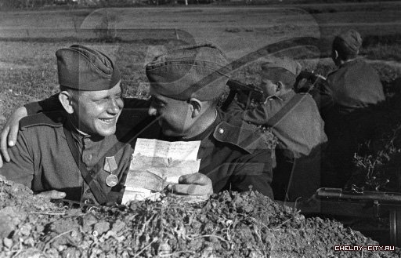

Slide 7
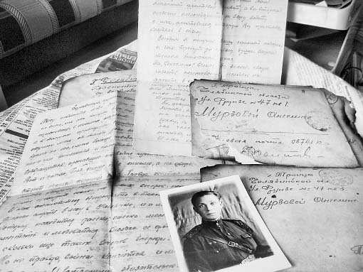

Slide 8
Письма военных лет…Они писались в минуты затишья между боями, в окопах, в воронках из-под бомб. Авторы не думали, что через столько лет их мысли о войне будут опубликованы, поэтому они не обращали внимания ни на стиль своих писем, ни на язык - не до того было им тогда.
День за днем и год за годом шли солдатские треугольники с фронта в тыл.
И каждый раз, читая эти строки, испытываешь трепет от встречи с Памятью. Эти страницы бесценны!!!

